Slide 1


Presentación Práctica 3C – ASD
Límites ILP
Pedro Escobar Rubio
Alejandro Fernández Trigo
Notes:
ILP = Paralelismo a nivel de instrucciones

Slide 2
Índice
Detalles de ejecución
Problema tratado
Códigos elaborados
  Test (duración, pruebas, ensamblador)
  Flujo de datos, camino crítico, ILP
  Otros
Bibliografía

Slide 3
Máquinas donde se ejecuta el código
Máquina 1
Intel Core i7-10750H Cornet Lake
Frecuencia: 4489.02 MHz.
Caché: L1 Data: 6 x 32KB.
L1 Inst.: 6 x 32KB.
Level 2: 6 x 256KB.
Level 3: 12MB.
Memoria: DDR4 16GB.
Máquina 2
Intel Core i7-6500U Skylake-U/Y
Frecuencia: 2990.40 MHz.
Caché: L1 Data: 2 x 32KB.
L1 Inst.: 2 x 32KB.
Level 2: 2 x 256KB.
Level 3: 4MB.
Memoria: DDR4 4GB.
PD: Se usa el compilador provisto por las herramientas para C++ de Visual Studio 2022 (17.1.1 v143) sobre Windows 10 64Bits.
Notes:
Se ejecuta el proyecto en dos máquinas distintas (ambas Intel para evitar incompatibilidades), con características diferentes.

Slide 4
Enunciado
Sumatorio de los elementos de un vector. Probar con:
a. Una sola suma por iteración.
b. Dos sumas por iteración.
c. Una suma condicional por iteración:
i. La condición es difícilmente predecible.
ii. La condición es fácilmente predecible por la BTB.

Slide 5
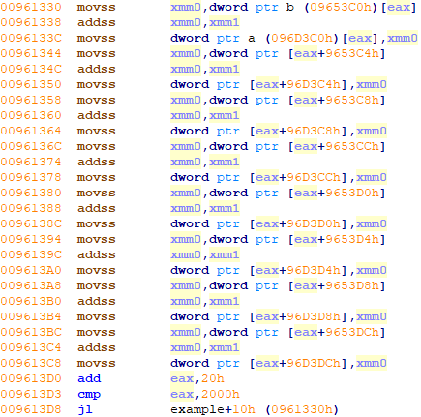
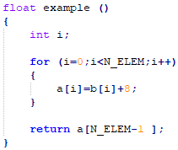
Bucles – Ejemplo provisto
Con /O2 y /SSE

Slide 6
Bucles – Ejemplo provisto
LOAD a[i]
i-1
LOAD b[i]
ADD
i
LOAD a[i]
i+1
Notes:
Camino crítico marcado en rojo.

Slide 7
Equipo | Tipo de optimización | Tipo de instrucciones | Ciclos por elemento | Tiempo mínimo (segundos)
PC I (más potente) | /O2 (full optimization) | Instrucciones /SSE | 0.90332 | 6.60714e-07
 |  | Instrucciones /IA32 | 0.931641 | 6.81429e-07
 | /Od (no optimization) | Instrucciones /SSE | 4.86426 | 3.55786e-06
 |  | Instrucciones /IA32 | 4.83594 | 3.53714e-06
 | Vectores grandes (para causar fallos en caché) con /O2 y /SSE | L1 6x32KB -> 1024 * 60 | 0.990853 | 2.17421e-05
 |  | L2 6x256KB -> 1024 * 500 | 1.70118 | 0.000311072
 |  | L3 12*10^6B -> 1024 * 4096 | 1.99127 | 0.00151288
PC II (menos potente) | /O2 (full optimization) | Instrucciones /SSE | 0.998047 | 7.3e-07
 |  | Instrucciones /IA32 | 1.13965 | 8.33571e-07
 | /Od (no optimization) | Instrucciones /SSE | 5.2207 | 3.81857e-06
 |  | Instrucciones /IA32 | 5.17578 | 3.78571e-06
 | Vectores grandes (para causar fallos en caché) con /O2 y /SSE | L1 2x32KB -> 1024 * 25 | 1.12469 | 1.02829e-05
 |  | L2 2x256KB -> 1024 * 500 | 2.69047 | 0.000491972
 |  | L3 4*10^6B -> 1024 * 1024 | 2.67498 | 0.00100176
Notes:
Tabla de resultados para el ejemplo suministrado. No comentar, solo se muestra.

Slide 8
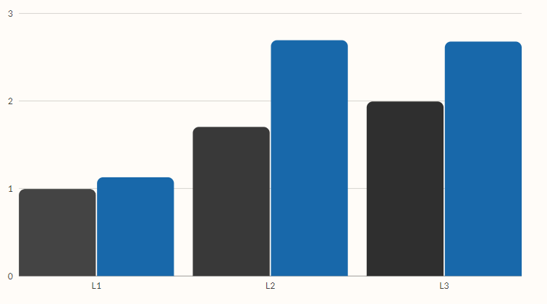
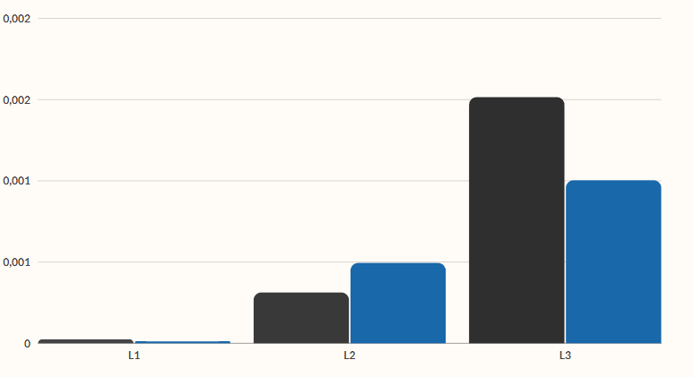
Diferencias dependiendo de la caché (Con /SSE y /O2).
Ciclos por elemento.
Tiempo mínimo (en segundos)
Notes:
Usamos el ejemplo para comentar los cambios en las velocidades de las distintas cachés, ya que este comportamiento se produce en todos los problemas.
Al aumentar el tamaño del vector, vamos llenando las distintas cachés.
El número de ciclos por elemento va aumentando en función de la caché en la que nos encontremos, ya que a mayor número de elementos del vector, mayor número de fallos en caché y por tanto, mayor número de ciclos por elemento al final de la ejecución.
El tiempo mínimo también aumenta, sin embargo, aumenta de forma mucho mayor que los ciclos por segundo, esto es debido a que las velocidades de las cachés afectan al tiempo, ya que son más lentas, sin embargo, no afectan al número de ciclos por elemento, ya que las instrucciones (y por tanto los ciclos) que se ejecuten en cada elemento no variarán dependiendo de la velocidad de lectura/escritura.

Slide 9
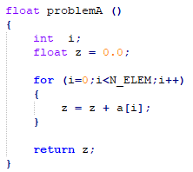
Bucles – Suma por iteración

Slide 10
Bucles – Suma por iteración
Z
i-1
LOAD a[i]
ADD
i
Z
i+1
Notes:
Camino crítico marcado en rojo.

Slide 11
Equipo | Tipo de optimización | Tipo de instrucciones | Ciclos por elemento | Tiempo mínimo (segundos)
PC I (más potente) | /O2 (full optimization) | Instrucciones /SSE | 3.24414 | 2.96929e-06
 |  | Instrucciones /IA32 | 2.3584 | 1.725e-06
 | /Od (no optimization) | Instrucciones /SSE | 8.6543 | 6.33e-06
 |  | Instrucciones /IA32 | 7.10254 | 5.195e-06
 | Vectores grandes (para causar fallos en caché) con /O2 y /SSE | L1 6x32KB -> 1024 * 60 | 2.96904 | 6.51493e-05
 |  | L2 6x256KB -> 1024 * 500 | 2.95112 | 0.000539634
 |  | L3 12*10^6B -> 1024 * 4096 | 3.02621 | 0.00453316
PC II (menos potente) | /O2 (full optimization) | Instrucciones /SSE | 3.45996 | 2.53071e-06
 |  | Instrucciones /IA32 | 2.59375 | 1.89714e-06
 | /Od (no optimization) | Instrucciones /SSE | 7.79199 | 5.69929e-06
 |  | Instrucciones /IA32 | 7.80957 | 5.71214e-06
 | Vectores grandes (para causar fallos en caché) con /O2 y /SSE | L1 2x32KB -> 1024 * 25 | 3.35406 | 3.06657e-05
 |  | L2 2x256KB -> 1024 * 500 | 4.134 | 0.000755932
 |  | L3 4*10^6B -> 1024 * 1024 | 3.70883 | 0.00138893
Notes:
Tabla de resultados para el problema A (una suma por iteración). No comentar, solo se muestra.
Es evidente que, al menos en el PC1, las instrucciones /SSE mejoran los ciclos por elemento y el tiempo mínimo con respecto a las instrucciones IA32. Esto es debido a que, según la documentación de Visual Studio 2022, las instrucciones IA32 son legacy 32.bits instructions que no tienen ningún tipo de operaciones específicas para vectores, mientras que SSE tiene instrucciones especificas para hacer operaciones con vectores de hasta cuatro valores de precisión en coma flotante.
SSE también contiene instrucciones escalares para punto flotante.
Otra cosa curiosa que podemos observar en esta diapositiva es como los en los vectores grandes no existe relación entre los ciclos por elemento y la caché en la que se escribe (esto se debe a que las instrucciones que se realizan en cada iteración siguen siendo la mismas), sin embargo el tiempo mínimo si que se ve aumentado bastante, esto es debido a que la velocidad de lectura/escritura se ve reducida conforme vamos bajando de nivel (además, también se realizan muchas más operaciones de lectura/escritura, ya que se están accediendo a muchas más posiciones del vector).

Slide 12
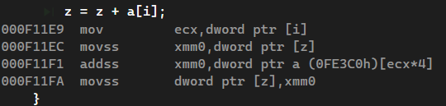
Código ensamblador con /Od (y /SSE)

Slide 13
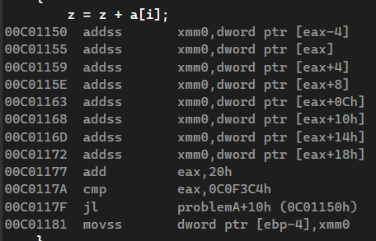
Código ensamblador con /O2 (y /SSE)

Slide 14
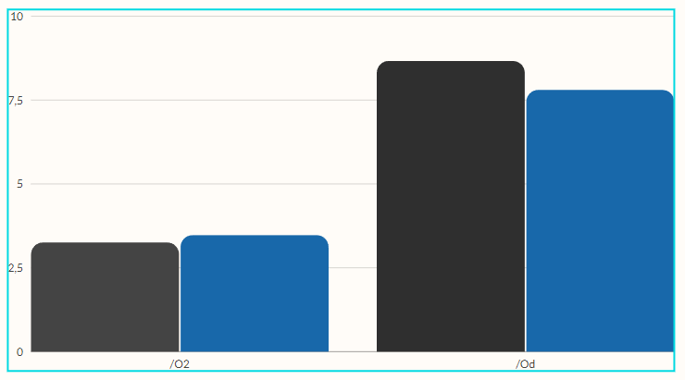
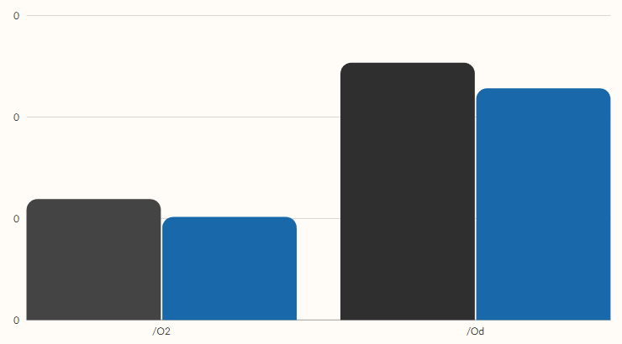
Diferencias entre /O2 y /Od (Usando /SSE)
Ciclos por elemento.
Tiempo mínimo (en segundos)
/02
/Od
/02
/Od

Slide 15
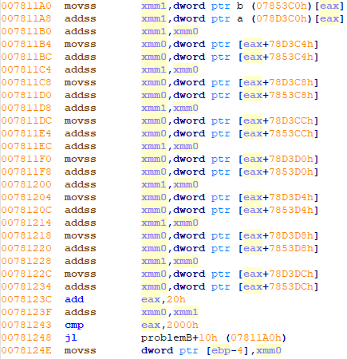
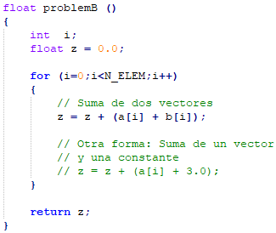
Bucles – Dos sumas por iteración
Con /O2 y /SSE

Slide 16
Bucles – Dos sumas por iteración
Z
i-1
LOAD a[i]
LOAD b[i]
ADD
i
ADD
Z
i+1
Notes:
Camino crítico marcado en rojo.

Slide 17
Equipo | Tipo de optimización | Tipo de instrucciones | Ciclos por elemento | Tiempo mínimo (segundos)
PC I (más potente) | /O2 (full optimization) | Instrucciones /SSE | 3.98438 | 2.91429e-06
 |  | Instrucciones /IA32 | 2.36035 | 1.72643e-06
 | /Od (no optimization) | Instrucciones /SSE | 7.89648 | 5.77571e-06
 |  | Instrucciones /IA32 | 7.10254 | 4.89357e-06
 | Vectores grandes (para causar fallos en caché) con /O2 y /SSE | L1 6x32KB -> 1024 * 60 | 2.96943 | 6.51579e-05
 |  | L2 6x256KB -> 1024 * 500 | 3.15949 | 0.000577736
 |  | L3 12*10^6B -> 1024 * 4096 | 3.27762 | 0.00490977
PC II (menos potente) | /O2 (full optimization) | Instrucciones /SSE | 3.46289 | 2.53286e-06
 |  | Instrucciones /IA32 | 2.59766 | 1.9e-06
 | /Od (no optimization) | Instrucciones /SSE | 7.79102 | 5.69857e-06
 |  | Instrucciones /IA32 | 7.80664 | 5.71e-06
 | Vectores grandes (para causar fallos en caché) con /O2 y /SSE | L1 2x32KB -> 1024 * 25 | 3.35336 | 3.06593e-05
 |  | L2 2x256KB -> 1024 * 500 | 3.37362 | 0.000616891
 |  | L3 4*10^6B -> 1024 * 1024 | 3.38093 | 0.00126613
Notes:
Tabla de resultados para el problema B (dos sumas por iteración). No comentar, solo se muestra.
En este caso, no podemos sacar conclusiones sobre los tipos de instrucciones, ya que no se pueden apreciar diferencia en los ciclos por elemento de cada set de instrucciones. Con respecto al tiempo mínimo si que se pueden apreciar mínimas diferencias entre si escogemos un tipo de instrucción u otro.
Con respecto al apartado anterior (una suma por iteración), si que podemos apreciar una reducción de ciclos por elemento y de tiempo mínimo en segundos.

Slide 18
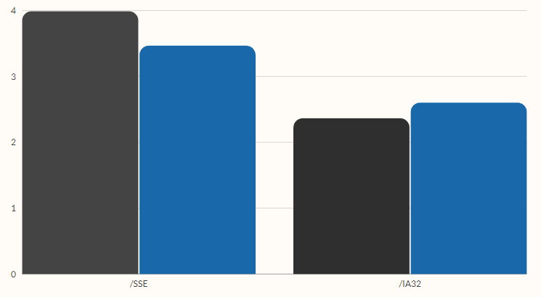
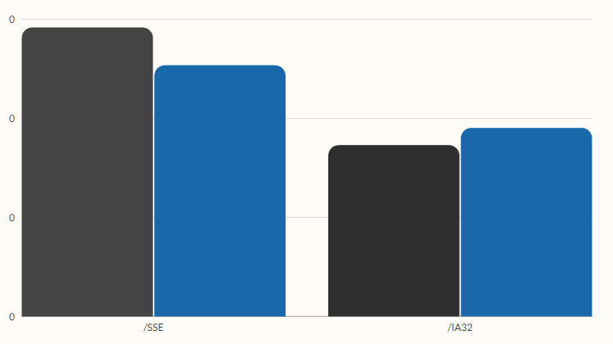
Diferencias entre /SSE e /IA32 (Usando /O2)
Ciclos por elemento.
Tiempo mínimo.
/SSE
/IA32
/SSE
/IA32

Slide 19
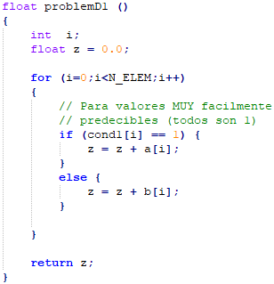
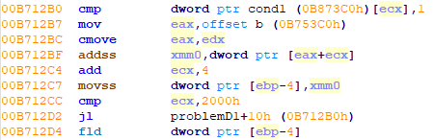
Bucles – Suma condicional (muy fácilmente predecible por la BTB)
cond1[i]=1;
Con /O2 y /SSE

Slide 20
Equipo | Tipo de optimización | Tipo de instrucciones | Ciclos por elemento | Tiempo mínimo (segundos)
PC I (más potente) | /O2 (full optimization) | Instrucciones /SSE | 2.97852 | 2.17857e-06
 |  | Instrucciones /IA32 | 2.43359 | 1.78e-06
 | /Od (no optimization) | Instrucciones /SSE | 8.9209 | 6.525e-06
 |  | Instrucciones /IA32 | 6.68652 | 4.89071e-06
 | Vectores grandes (para causar fallos en caché) con /O2 y /SSE | L1 6x32KB -> 1024 * 60 | 2.91781 | 6.4025e-05
 |  | L2 6x256KB -> 1024 * 500 | 3.28757 | 0.000601156
 |  | L3 12*10^6B -> 1024 * 4096 | 3.40077 | 0.00509423
PC II (menos potente) | /O2 (full optimization) | Instrucciones /SSE | 3.39551 | 2.48357e-06
 |  | Instrucciones /IA32 | 2.59473 | 1.8978e-06
 | /Od (no optimization) | Instrucciones /SSE | 7.78809 | 5.69643e-06
 |  | Instrucciones /IA32 | 7.79833 | 5.70429e-06
 | Vectores grandes (para causar fallos en caché) con /O2 y /SSE | L1 2x32KB -> 1024 * 25 | 3.36016 | 3.07214e-05
 |  | L2 2x256KB -> 1024 * 500 | 3.87059 | 0.000707766
 |  | L3 4*10^6B -> 1024 * 1024 | 3.90005 | 0.00146053
Notes:
Tabla de resultados para el problema D1 (suma condicionada; muy fácilmente predecible). No comentar, solo se muestra.
Ocurre lo mismo que con la difícilmente predecible, de hecho los tiempos son prácticamente similares.

Slide 21
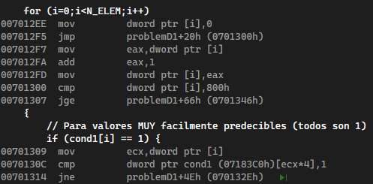
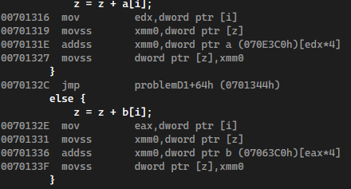
Código ensamblador /SSE, /Od de la Suma Condicional

Slide 22
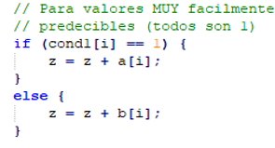
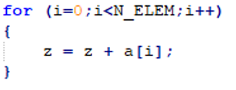
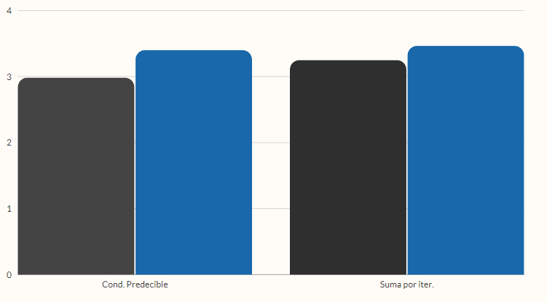
Diferencias de ciclos por elemento entre condición muy fácilmente predecible y suma por iteración
Condición fácilmente predecible
Suma por iteración (sin cond.)

Slide 23
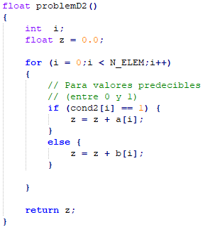
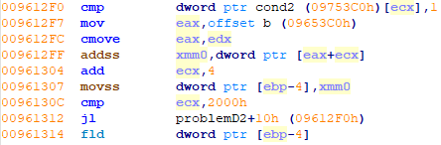
Bucles – Suma condicional (fácilmente predecible por la BTB)
cond2[i+0]=1;
cond2[i+1]=0;
cond2[i+2]=1;
cond2[i+3]=1;
cond2[i+4]=0;
cond2[i+5]=1;
cond2[i+6]=1;
cond2[i+7]=1;
Con /O2 y /SSE

Slide 24
Equipo | Tipo de optimización | Tipo de instrucciones | Ciclos por elemento | Tiempo mínimo (segundos)
PC I (más potente) | /O2 (full optimization) | Instrucciones /SSE | 2.97754 | 2.17786e-06
 |  | Instrucciones /IA32 | 2.6582 | 1.94429e-06
 | /Od (no optimization) | Instrucciones /SSE | 9.03809 | 6.61071e-06
 |  | Instrucciones /IA32 | 7.10742 | 5.19857e-06
 | Vectores grandes (para causar fallos en caché) con /O2 y /SSE | L1 6x32KB -> 1024 * 60 | 2.90999 | 6.38536e-05
 |  | L2 6x256KB -> 1024 * 500 | 3.29595 | 0.000602689
 |  | L3 12*10^6B -> 1024 * 4096 | 3.5364 | 3.5364
PC II (menos potente) | /O2 (full optimization) | Instrucciones /SSE | 3.3916 | 2.48071e-06
 |  | Instrucciones /IA32 | 2.8252 | 2.06643e-06
 | /Od (no optimization) | Instrucciones /SSE | 7.79395 | 5.70071e-06
 |  | Instrucciones /IA32 | 7.79102 | 5.69857e-06
 | Vectores grandes (para causar fallos en caché) con /O2 y /SSE | L1 2x32KB -> 1024 * 25 | 3.36109 | 3.073e-05
 |  | L2 2x256KB -> 1024 * 500 | 4.06545 | 0.000743396
 |  | L3 4*10^6B -> 1024 * 1024 | 4.18752 | 0.00156819
Notes:
Tabla de resultados para el problema D2 (suma condicionada; fácilmente predecible). No comentar, solo se muestra.

Slide 25
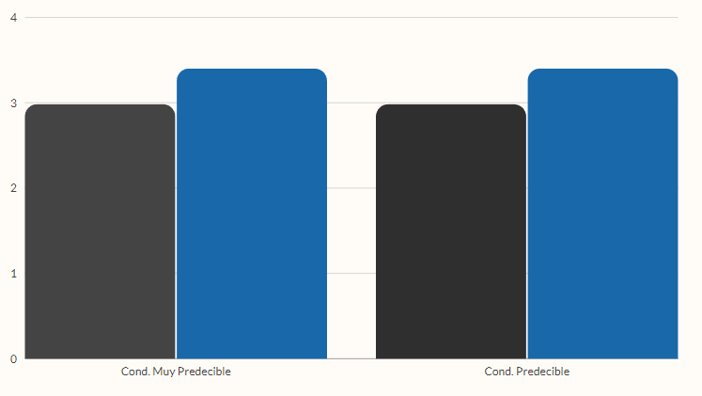
Comparación de ciclos por elemento entre condición muy fácilmente predecible y condición predecible.

Slide 26
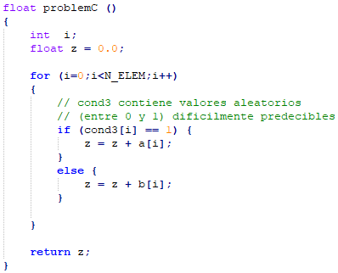
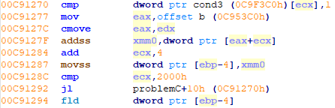
Bucles – Suma condicional (difícilmente predecible por la BTB)
cond3[i]=rand()%2;
Con /O2 y /SSE

Slide 27
Bucles – Suma condicional (difícilmente predecible por la BTB)
Z
i-1
LOAD cond3[i]
CMP
LOAD a[i]
LOAD b[i]
i
ADD
Z
i+1
Notes:
Camino crítico marcado en rojo.

Slide 28
Equipo | Tipo de optimización | Tipo de instrucciones | Ciclos por elemento | Tiempo mínimo (segundos)
PC I (más potente) | /O2 (full optimization) | Instrucciones /SSE | 2.97949 | 2.17929e-06
 |  | Instrucciones /IA32 | 10.874 | 7.95357e-06
 | /Od (no optimization) | Instrucciones /SSE | 18.2354 | 1.33379e-05
 |  | Instrucciones /IA32 | 16.9834 | 1.24221e-05
 | Vectores grandes (para causar fallos en caché) con /O2 y /SSE | L1 6x32KB -> 1024 * 60 | 2.91406 | 6.39429e-05
 |  | L2 6x256KB -> 1024 * 500 | 3.34541 | 0.000611733
 |  | L3 12*10^6B -> 1024 * 4096 | 3.52593 | 0.00528173
PC II (menos potente) | /O2 (full optimization) | Instrucciones /SSE | 3.47266 | 2.54e-06
 |  | Instrucciones /IA32 | 11.7041 | 8.56071e-06
 | /Od (no optimization) | Instrucciones /SSE | 19.4238 | 1.42071e-05
 |  | Instrucciones /IA32 | 19.4297 | 1.42114e-05
 | Vectores grandes (para causar fallos en caché) con /O2 y /SSE | L1 2x32KB -> 1024 * 25 | 3.36133 | 3.07321e-05
 |  | L2 2x256KB -> 1024 * 500 | 4.24129 | 0.000775549
 |  | L3 4*10^6B -> 1024 * 1024 | 4.23225 | 0.00158494
Notes:
Tabla de resultados para el problema C (suma condicionada; difícilmente predecible). No comentar, solo se muestra.
Aquí sin duda lo que podemos apreciar es que independientemente del set de instrucciones o de la opción de optimización no afecta ni a los ciclos por elemento ni al tiempo mínimo.

Slide 29
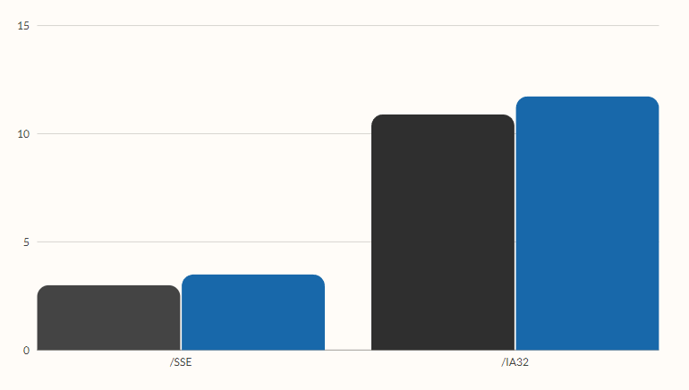
Resultados ciclos por elemento – Suma condicional (difícilmente predecible por la BTB)
/SSE
/IA32

Slide 30

¿Alguna pregunta?

